Slide 1

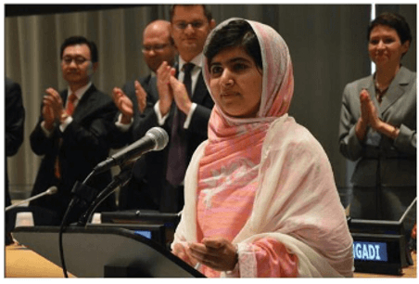
NGỮ VĂN
LỚP
11
VĂN BẢN NGHỊ LUẬN
BÀI 2. HÀNH TRANG VÀO TƯƠNG LAI

Slide 2
NGỮ VĂN
LỚP
11
BÀI 2. HÀNH TRANG VÀO TƯƠNG LAI
YÊU CẦU CẦN ĐẠT
- Nhận biết và đánh giá được các lí lẽ và bằng chứng mà người viết sử dụng để bảo vệ quan điểm trong bài viết; nhận biết và phân tích được vai trò của các yếu tố thuyết minh hoặc miêu tả, tự sự trong văn bản nghị luận.
- Nhận biết và phân tích được nội dung và mối quan hệ của luận đề, các luận điểm, lí lẽ và bằng chứng tiêu biểu, độc đáo trong văn bản; sự phù hợp giữa nội dung nghị luận với nhan đề của văn bản; xác định mục đích, thái độ và tình cảm của người viết, nội dung và ý nghĩa của văn bản.
- Thể hiện được quan điểm đồng ý hay không đồng ý với nội dung chính của văn bản và giải thích lí do; liên hệ được nội dung văn bản với một tư tưởng, quan niệm, xu thế (kinh tế, chính trị, văn hoá, xã hội, khoa học) của giai đoạn mà văn bản ra đời để hiểu sâu hơn.
- Nhận biết, đánh giá được cách giải thích nghĩa của từ trong các trường hợp cụ thể.
- Viết được văn bản nghị luận về vấn đề xã hội: trình bày rõ quan điểm và hệ thống các luận điểm; cấu trúc chặt chẽ, có mở đầu và kết thúc gây ấn tượng; sử dụng các lí lẽ và bằng chứng thuyết phục, chính xác, tin cậy, thích hợp, đầy đủ.
- Biết trình bày ý kiến đánh giá, bình luận một vấn đề xã hội: kết cấu bài có ba phần rõ rằng; có nêu và phân tích, đánh giá các ý kiến trái ngược sử dụng kết hợp phương tiện ngôn ngữ với các phương tiện phi ngôn ngữ một cách đa dạng.
- Có ý thức trong việc học tập, rèn luyện để phát triển bản thân, quan tâm và xác định các mục tiêu phần đầu cho tương lai.

Slide 3
NGỮ VĂN
LỚP
11
BÀI 2. HÀNH TRANG VÀO TƯƠNG LAI
I
CẤU TRÚC BÀI HỌC
PHẦN ĐỌC
VB1. Một cây bút và một quyển sách có thể làm thay đổi thế giới (Malaza Yousafzai)
VB2. Người trẻ và hành trang vào thế kỉ XXI (Đỗ Thị ngọc Quyên, Nguyễn Đức Dũng)
VB3. Công nghệ AI của hiện tại và tương lai
III
PHẦN VIẾT
II
PHẦN THỰC HÀNH TIẾNG VIỆT
IV
PHẦN NÓI VÀ NGHE
V
TÓM TẮT BÀI HỌC
VI
TÀI LIỆU THAM KHẢO

Slide 4
NGỮ VĂN
LỚP
11
BÀI 2. HÀNH TRANG VÀO TƯƠNG LAI
PHẦN I: ĐỌC
A. TRI THỨC NGỮ VĂN

Slide 5
NGỮ VĂN
LỚP
11
BÀI 2: HÀNH TRANG BƯỚC VÀO TƯƠNG LAI
MỤC TIÊU BÀI HỌC
01
-HS Nhận biết và đánh giá được các lí lẽ và bằng chứng mà người viết sử dụng để bảo vệ quan điểm trong bài viết.
03
Học sinh xác định và phân tích được nhan đề của văn bản nghị luận đồng thời xác định và giải thích được nghĩa của từ.
Học sinh có ý thức vận dụng kiến thức vào các văn bản đọc ở các tiết học sau.
02
Học sinh nhận biết và phân tích được vai trò của các yếu tố thuyết minh hoặc miêu tả, tự sự trong văn bản nghị luận.
04

Slide 6


KHỞI ĐỘNG
NGỮ VĂN
LỚP
11
BÀI 2. HÀNH TRANG BƯỚC VÀO TƯƠNG LAI
- Bức tranh thể hiện những hình dung gì về thế giới tương lai?
- Theo em, thế giới tương lai sẽ có gì khác so với hiện tại?
- Mỗi cá nhân và toàn xã hội cần chuẩn bị những hành trang gì để thích nghi với thế giới tương lai đó?

Slide 7
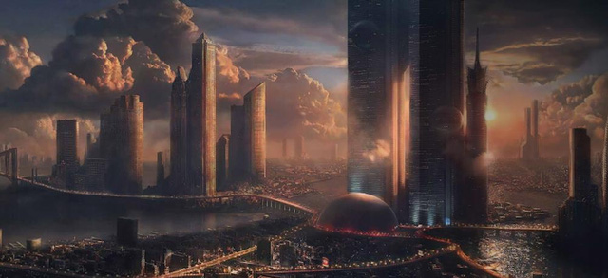
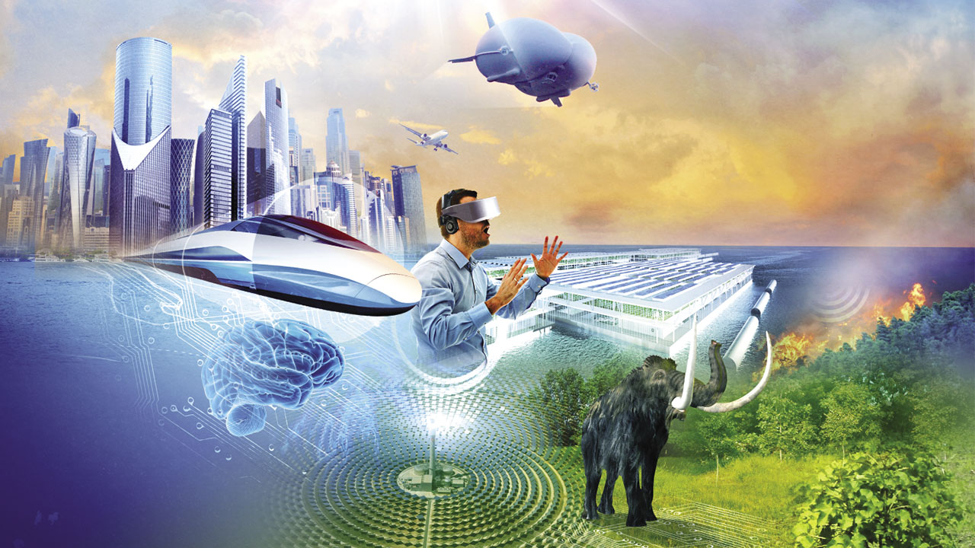
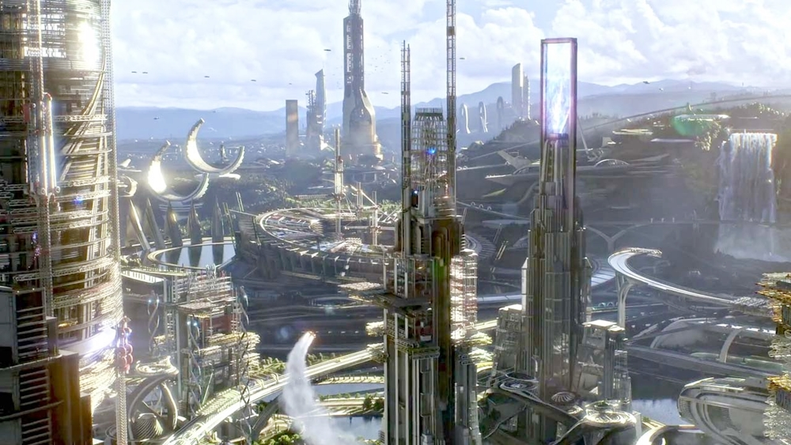
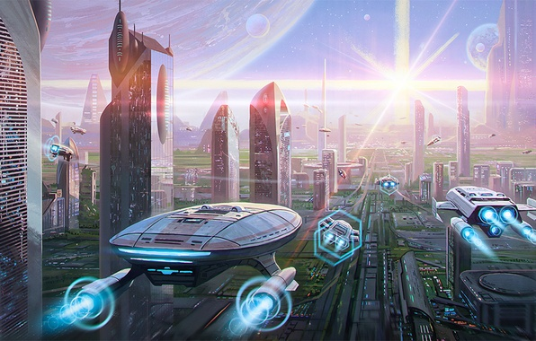
KHỞI ĐỘNG
NGỮ VĂN
LỚP
11
BÀI 2. HÀNH TRANG BƯỚC VÀO TƯƠNG LAI
- Bức tranh thể hiện những hình dung gì về thế giới tương lai?
- Theo em, thế giới tương lai sẽ có gì khác so với hiện tại?
- Mỗi cá nhân và toàn xã hội cần chuẩn bị những hành trang gì để thích nghi với thế giới tương lai đó?

Slide 8
KHỞI ĐỘNG
NGỮ VĂN
LỚP
11
BÀI 2. HÀNH TRANG BƯỚC VÀO TƯƠNG LAI
+ Bức tranh thể hiện sự phát triển của thế giới trong tương lai, được thay thế bởi máy móc, công nghệ hiện đại, nhưng kéo theo hệ quả xấu cho môi trường sinh thái.
+ Theo em, thế giới tương lai sẽ hiện đại hơn, nhiều máy móc, công nghệ sẽ thay thế dần một số vị trí của con người.
+ Mỗi cá nhân và toàn xã hội cần chuẩn bị những hành trang về mặt tri thức và luôn sẵn sàng đối đầu với mọi thách thức.

Slide 9
KHỞI ĐỘNG
NGỮ VĂN
LỚP
11
BÀI 2. HÀNH TRANG BƯỚC VÀO TƯƠNG LAI
Em đã có những chuẩn bị cho tương lai của mình hãy chưa? Hãy chia sẻ với các bạn trong lớp.

Slide 10
PHIẾU HỌC TẬP
Nhóm 1: Chỉ ra tính thuyết phục của lí lẽ, bằng chứng trong VB nghị luận bằng cách hoàn thành Phiếu học tập số 1.
.........................................................................................................................................................
Cách biểu đạt…………………………………………………………………………………..
Tính thuyết phục của lí lẽ………………………………………………………………………
Tính thuyết phục của bằng chứng……………………………………………………………..
Nhóm 2: Chỉ ra vai trò của yếu tố thuyết minh, miêu tả, tự sự trong VB nghị luận bằng cách hoàn thiện Phiếu học tập số 2.
- Yếu tố thuyết minh: ………………………………
- Yếu tố miêu tả ………………………………………
-Yếu tố tự sự …………………………………………….

Slide 11
NHIỆM VỤ HỌC TẬP
Nhóm 3: Nhan đề của văn bản nghị luận giúp ích gì cho bài văn nghị luận.
Nhóm 4: Xác định và giải thích được nghĩa của từ.
Thời gian: 5 phút
Trình bày và phản biện: 3 phút

Slide 12
NGỮ VĂN
LỚP
11
BÀI 2. HÀNH TRANG BƯỚC VÀO TƯƠNG LAI
1. Đặc điểm của văn bản nghị luận
- Tính thuyết phục của lí lẽ thể hiện ở chỗ soi chiếu vấn đề trên nhiều khía cạnh, có những cơ sở vững chắc (từ lí thuyết và thực tiễn) để làm điểm tựa cho lập luận.
- Tính thuyết phục của bằng chứng thể hiện ở việc lựa chọn bằng chứng phù hợp, cụ thể, tiêu biểu, xác thực để làm sáng tỏ lí lẽ.
- Cách biểu đạt: tính thuyết phục của lí lẽ, bằng chứng còn thể hiện ở những cách biểu đạt độc đáo, ấn tượng, giàu tính hùng biện nhằm tác động vào tư tưởng, tình cảm của người đọc.

Slide 13
NGỮ VĂN
LỚP
11
BÀI 2. HÀNH TRANG BƯỚC VÀO TƯƠNG LAI
2. Yếu tố thuyết minh, miêu tả, tự sự trong văn nghị luận
Các yếu tố thuyết minh, miêu tả, tự sự được đưa vào văn bản nghị luận giúp người đọc hình dung về luận đề, bằng chứng trong văn bản.
+Yếu tố thuyết minh cung cấp tri thức về nguồn gốc, cấu tạo, vai trò, ý nghĩa… của đối tượng cần bàn luận.
+Yếu tố miêu tả thể hiện các đặc điểm tính chất nổi bật của con người, con vật, đồ vật, cảnh sinh hoạt…
+ Yếu tố tự sự thuật lại các sự việc liên quan đến luận đề, luận điểm, các bằng chứng trong văn bản.
=> Mục đích chung: thuyết phục người đọc về ý kiến, quan điểm của người viết.

Slide 14
NGỮ VĂN
LỚP
11
BÀI 2. HÀNH TRANG BƯỚC VÀO TƯƠNG LAI
3: Nhan đề của văn bản nghị luận.
- Nhan đề của văn bản nghị luận thường khái quát nội dung chính của văn bản. Bên cạnh đó, để tăng sức thuyết phục, người viết có thể chọn những nhan đề độc đáo, khơi gợi cảm xúc nơi người đọc.
4. Cách giải thích nghĩa của từ
- Nghĩa của từ là nội dung (sự vật, tính chất, hoạt động, quan hệ…) mà từ biểu thị. Nghĩa của từ được nhận diện thông qua nhận thức, sự hiểu biết của mỗi người.

Slide 15
NGỮ VĂN
LỚP
11
BÀI 2. HÀNH TRANG BƯỚC VÀO TƯƠNG LAI
4. Cách giải thích nghĩa của từ
- Nghĩa của từ là nội dung (sự vật, tính chất, hoạt động, quan hệ…) mà từ biểu thị. Nghĩa của từ được nhận diện thông qua nhận thức, sự hiểu biết của mỗi người.
- Có thể giải thích nghĩa của từ bằng một số cách chính sau đây:
+ Phân tích nội dung nghĩa của :
Ví dụ: Hắn (khẩu ngữ): từ dùng để chỉ người ở ngôi thứ ba, với hàm ý coi thường hoặc thân mật. Hắn không phải là người tử tế.
+ Dùng một (hoặc một số) từ đồng nghĩa hoặc trái nghĩa với từ cần giải thích.
Ví dụ: đẫy đà: to béo, mập mạp
+ Đối với từ ghép, có thể giải thích nghĩa của từ bằng cách giải thích từng thành tố cấu tạo nên từ.
Ví dụ: tươi trẻ: tươi tắn và trẻ trung.

Slide 16
NGỮ VĂN
LỚP
11
BÀI 2. HÀNH TRANG BƯỚC VÀO TƯƠNG LAI
4. Cách giải thích nghĩa của từ
- Có thể giải thích nghĩa của từ bằng một số cách chính sau đây:
+ Phân tích nội dung nghĩa của :
+ Dùng một (hoặc một số) từ đồng nghĩa hoặc trái nghĩa với từ cần giải thích.
+ Đối với từ ghép, có thể giải thích nghĩa của từ bằng cách giải thích từng thành tố cấu tạo nên từ.
+ Khi giải thích từ, cần chú ý đến nghĩa gốc và nghĩa chuyển của từ.
Nghĩa gốc là nghĩa ban đầu của từ
Ví dụ: Tấm thảm trải sàn này đẹp quá!
Từ “thảm” nghĩa gốc, chỉ “hàng dệt bằng sợ to, thường có hàng trang trí, dùng trải trên lối đi, trên sàn nhà”.
Nghĩa chuyển là nghĩa hình thành trên cơ sở nghĩa gốc.
Ví dụ: Tôi yêu những thảm lá vàng tuyệt đẹp ở nơi này. “Thảm” trong trường hợp này là nghĩa chuyển, chỉ “lớp lá cây dày phủ trên mặt đất”.

Slide 17
LUYỆN TẬP
NGỮ VĂN
LỚP
11
BÀI 2. HÀNH TRANG BƯỚC VÀO TƯƠNG LAI
3. Nhan đề của văn bản nghị luận.
- Nhan đề của văn bản nghị luận thường khái quát nội dung chính của văn bản. Bên cạnh đó, để tăng sức thuyết phục, người viết có thể chọn những nhan đề độc đáo, khơi gợi cảm xúc nơi người đọc.

Slide 18
NGỮ VĂN
LỚP
11
BÀI 2. HÀNH TRANG BƯỚC VÀO TƯƠNG LAI
Câu 1: Giải thích các từ sau: tốt bụng, dũng cảm, rực rỡ, nhẹ nhàng.
tốt bụng: có lòng tốt, hay thương người và sẵn sàng giúp đỡ người khác
rực rỡ: có màu sắc tươi sáng đẹp đẽ và nổi bật hẳn lên, làm cho ai cũng phải chú ý
dũng cảm: có dũng khí, dám đương đầu với khó khăn và nguy hiểm
nhẹ nhàng: có cảm giác khoan khoái, dễ chịu vì không vướng bận gì

Slide 19
NGỮ VĂN
LỚP
11
BÀI 2. HÀNH TRANG BƯỚC VÀO TƯƠNG LAI
Câu 2. Điền các từ: đồng hương, đồng đội, đồng môn vào chỗ trống cho phù hợp.
a. /…/: cùng học một thầy, một trường hoặc một môn phái thời phong kiến
b. /…/: cùng quê hương
c. /…/ : người cùng đội ngũ chiến đấu hoặc cùng đội thi đấu thể thao
A. đồng môn
C. đồng đội
B.đồng hương

Slide 20
NGỮ VĂN
LỚP
11
BÀI 2. HÀNH TRANG BƯỚC VÀO TƯƠNG LAI
Câu3. Giải thích nghĩa của các từ: hoàn hảo, hồi ức, phú ông, phò mã, thịnh nộ, ghẻ lạnh, chứng giám. Cho biết cách dùng để giải thích nghĩa của các từ đó.
hoàn hảo: tốt đẹp về mọi mặt
thịnh nộ: nổi giận, giận dữ cao độ
hồi ức: nhớ lại điều bản thân đã trải qua
ghẻ lạnh: thờ ơ, xa lánh
chứng giám: soi xét, làm chứng cho
phú ông: người đàn ông giàu có trong làng (xã hội cũ)
phò mã: con rể của vua

Slide 21
NGỮ VĂN
LỚP
11
BÀI 2. HÀNH TRANG BƯỚC VÀO TƯƠNG LAI
PHẦN I: ĐỌC
B. TÌM HIỂU VĂN BẢN

Slide 22
NGỮ VĂN
LỚP
11
BÀI 2. HÀNH TRANG BƯỚC VÀO TƯƠNG LAI
VĂN BẢN 1:
MỘT CÂY BÚT VÀ MỘT QUYỂN SÁCH CÓ THỂ THAY ĐỔI THẾ GIỚI
Ma-la-la Diu-sa-phdai (Malalala Yousafzai)

Slide 23

NGỮ VĂN
LỚP
11
BÀI 2. HÀNH TRANG BƯỚC VÀO TƯƠNG LAI
VĂN BẢN 1: MỘT CÂY BÚT VÀ MỘT QUYỂN SÁCH CÓ THỂ THAY ĐỔI THẾ GIỚI
Ma-la-la Diu-sa-phdai (Malalala Yousafzai)
MỤC TIÊU BÀI HỌC
01
Học sinh vận dụng tri thức Ngữ văn để:
- Nhận diện và phân tích được lí lẽ, bằng chứng trong văn bản Một cây bút và một quyển sách có thể thay đổi thế giới.
- Xác định và phân tích được tính thuyết phục của lí lẽ, bằng chứng trong văn bản Một cây bút và một quyển sách có thể thay đổi thế giới.
Xác định và phân tích được yếu tố thuyết minh, miêu tả, tự sự trong văn bản Một cây bút và một quyển sách có thể thay đổi thế giới.
02
Học sinh liên hệ với những văn bản nghị luận khác để hình thành năng lực trình bày suy nghĩ, cảm nhận của cá nhân về văn bản.

Slide 24
KHỞI ĐỘNG
NGỮ VĂN
LỚP
11
BÀI 2. HÀNH TRANG BƯỚC VÀO TƯƠNG LAI
Theo em, một cuốn sách sẽ ảnh hưởng như thế nào tới người đọc? Vì sao?

Slide 25
NGỮ VĂN
LỚP
11
VB1: MỘT CÂY BÚT VÀ MỘT QUYỂN SÁCH CÓ THỂ THAY ĐỔI THẾ GIỚI
Ma-la-la Diu-sa-phdai (Malalala Yousafzai)
Hình thành kiến thức mới
I. Trải nghiệm cùng văn bản
1. Tác giả Ma-la-la Diu-sa-phdai:
HS đọc và giới thiệu về tác giả Ma-la-la Diu-sa-phdai và tác phẩm Một cây bút và một quyển sách có thể thay đổi thế giới.

Slide 26
NGỮ VĂN
LỚP
11
VB1: MỘT CÂY BÚT VÀ MỘT QUYỂN SÁCH CÓ THỂ THAY ĐỔI THẾ GIỚI
Ma-la-la Diu-sa-phdai (Malalala Yousafzai)
Hình thành kiến thức mới
I. Trải nghiệm cùng văn bản
1. Tác giả Ma-la-la Diu-sa-phdai:
- Ma-la-la Diu-sa-phdai là một nhà hoạt động xã hội người Pakistan, được nhận giải thưởng Nô -ben Hòa bình năm 2014.
- Năm 2012, cô bị các tay súng Ta-li-ban bắn trọng thương do công khai lên tiếng phản đối việc cấm đoán phụ nữ đi học và phá hủy các trường học dành cho trẻ em gái ở Pakistan.
12/7/2013 - Ma-la-la Diu-sa-phda đã có bài phát biểu tại Liên Hợp Quốc để kêu gọi quyền tiếp cận giáo dục cho trẻ em gái trên toàn cầu. Từ đó, Liên Hợp Quốc chọn ngày 12/7 hàng năm là ngày Ma-la-la để kỉ niệm sự kiện này.
2. Tác phẩm:

Slide 27
NGỮ VĂN
LỚP
11
VB1: MỘT CÂY BÚT VÀ MỘT QUYỂN SÁCH CÓ THỂ THAY ĐỔI THẾ GIỚI
Ma-la-la Diu-sa-phdai (Malalala Yousafzai)
Hình thành kiến thức mới
I. Trải nghiệm cùng văn bản
1. Tác giả Ma-la-la Diu-sa-phdai:
2. Tác phẩm:
- Văn bản được in trong Những bài diễn văn đã thay đổi thế giới do Phạm Ngọc Lan dịch.
- NXB Quercus Luân Đôn năm 2014.
3. Đọc
+ Xác định thể loại của văn bản.
+ Nhan đề của văn bản giúp ích gì cho người đọc?

Slide 28
NGỮ VĂN
LỚP
11
VB1: MỘT CÂY BÚT VÀ MỘT QUYỂN SÁCH CÓ THỂ THAY ĐỔI THẾ GIỚI
Ma-la-la Diu-sa-phdai (Malalala Yousafzai)
Hình thành kiến thức mới
I. Trải nghiệm cùng văn bản
1. Tác giả Ma-la-la Diu-sa-phdai:
2. Tác phẩm:
- Văn bản được in trong Những bài diễn văn đã thay đổi thế giới do Phạm Ngọc Lan dịch.
- NXB Quercus Luân Đôn năm 2014.
3. Đọc
- Thể loại: Nghị luận .
- Nhan đề: của tác phẩm cho chúng ta thấy được vai trò và xứ mệnh của việc học quan trọng như thế nào trong đời sống. Nhan đề có ý nghĩa quan trọng trong việc truyền tải phần lớn nội dung của văn bản đến người đọc, người nghe.

Slide 29
NGỮ VĂN
LỚP
11
VB1: MỘT CÂY BÚT VÀ MỘT QUYỂN SÁCH CÓ THỂ THAY ĐỔI THẾ GIỚI
Ma-la-la Diu-sa-phdai (Malalala Yousafzai)
Hình thành kiến thức mới
II. Tìm hiểu chi tiết
1. Hệ thống luận điểm, lí lẽ và dẫn chứng
* Luận điểm 1: Nêu lí do và khẳng định quyền lợi:
- Lí lẽ dẫn chứng:
+ “Hôm nay là ngày của tất cả mọi phụ nữ, mọi thanh thiếu niên nam nữ đã cất cao tiếng nói để bảo vệ quyền lợi của mình”.
+ “Tôi cất tiếng – không phải để thét lên, mà để người ta nghe thấy tiếng nói của những người không có tiếng nói.”
+ “Tôi cao giọng …không có tiếng nói …”.

Slide 30
NGỮ VĂN
LỚP
11
VB1: MỘT CÂY BÚT VÀ MỘT QUYỂN SÁCH CÓ THỂ THAY ĐỔI THẾ GIỚI
Ma-la-la Diu-sa-phdai (Malalala Yousafzai)
Hình thành kiến thức mới
II. Tìm hiểu chi tiết
1. Hệ thống luận điểm, lí lẽ và dẫn chứng
* Luận điểm 1: Nêu lí do và khẳng định quyền lợi:
- Lí lẽ dẫn chứng
=> Nhận xét về cách lập luận: chặt chẽ, đưa ra nhiều lí lẽ và dẫn chứng phù hợp. Việc lặp lại “đó là lí do tại sao” có tác dụng nhấn mạnh cách bằng chứng được nêu ra. Cách đưa ra quan điểm kiểu này khơi gợi cho người đọc những liên tưởng và khiến họ cảm thấy sự đúng đắn cho vấn đề được nêu ra ở sau.

Slide 31
NGỮ VĂN
LỚP
11
VB1: MỘT CÂY BÚT VÀ MỘT QUYỂN SÁCH CÓ THỂ THAY ĐỔI THẾ GIỚI
Ma-la-la Diu-sa-phdai (Malalala Yousafzai)
Hình thành kiến thức mới
II. Tìm hiểu chi tiết
1. Hệ thống luận điểm, lí lẽ và dẫn chứng
*Luận điểm 2: Đưa ra các nguyên nhân nhằm thuyết phục người đọc, người nghe.
- Lí lẽ dẫn chứng :
+ “Ở Ấn Độ, nhiều em bé vô tội và nghèo khổ vẫn là nạn nhận của tệ lạm dụng lao động trẻ em.”
+ “Ở Nigeria, nhiều trường học bị tàn phá.”
Người dân ở Áp-ga-nít-xtan suốt nhiều thập kỉ qua đã phải chịu thiệt thòi vì những rào cản của chủ nghĩa cực đoan.
+ …
=> Hệ thống lí lẽ kèm dẫn chứng hợp lí, rõ ràng để chứng minh. Những dẫn chứng mà tác giả lấy chủ yếu là những thực trạng tồi tệ mà chiến tranh, đói nghèo, bất công… gây ra cho con người. Cách biểu đạt độc đáo đã tác động vào tư tưởng, tình cảm của người đọc.

Slide 32
NGỮ VĂN
LỚP
11
VB1: MỘT CÂY BÚT VÀ MỘT QUYỂN SÁCH CÓ THỂ THAY ĐỔI THẾ GIỚI
Ma-la-la Diu-sa-phdai (Malalala Yousafzai)
Hình thành kiến thức mới
II. Tìm hiểu chi tiết
1. Hệ thống luận điểm, lí lẽ và dẫn chứng
* Luận điểm 3: Lời kêu gọi
- Lí lẽ dẫn chứng:
+ “Chúng tôi kêu gọi các nhà lãnh đạo thế giới rằng tất cả các thỏa thuận hòa bình phải hướng đến bảo vệ quyền lợi của phụ nữ và trẻ em […]
+ “Chúng tôi kêu gọi tất cả các chính phủ hãy đảm bảo giáo dục bắt buộc miễn phí cho tất cả các trẻ em trên toàn thế giới.
+ ….
+ Trình bày mục đích và thái độ của tác giả khi viết văn bản trên?
+ Các yếu tố tự sự, miêu tả được nêu trong văn bản nhằm mục đích gì?

Slide 33
NGỮ VĂN
LỚP
11
VB1: MỘT CÂY BÚT VÀ MỘT QUYỂN SÁCH CÓ THỂ THAY ĐỔI THẾ GIỚI
Ma-la-la Diu-sa-phdai (Malalala Yousafzai)
Hình thành kiến thức mới
II. Tìm hiểu chi tiết
1. Hệ thống luận điểm, lí lẽ và dẫn chứng
* 2. Mục đích và thái độ của tác giả.
- Mục đích: Văn bản viết ra nhằm đòi quyền lợi được đi học của các bé gái, quyền được sống trong một đất nước hòa bình và bình đẳng.
-Thái độ: Tác giả đã bày tỏ thái độ quyết liệt, mạnh mẽ cùng sự đồng cảm giữa con người với người làm nổi bật ý chí và mục đích của văn bản.
- Các yếu tố tự sự, miêu tả (nếu có) được nêu trong văn bản nhằm mục đích:
+ Tái hiện rõ nét đời sống, thực trạng của con người đang khốn khó và khổ cực như thế nào trong hiện tại.
+ Làm nổi bật các luận điểm, luận cứ giúp người đọc, người nghe dễ dàng nắm bắt.
+ Giúp cho văn bản trở nên hấp dẫn và thu hút người đọc, người nghe.

Slide 34
NGỮ VĂN
LỚP
11
VB1: MỘT CÂY BÚT VÀ MỘT QUYỂN SÁCH CÓ THỂ THAY ĐỔI THẾ GIỚI
Ma-la-la Diu-sa-phdai (Malalala Yousafzai)
Hình thành kiến thức mới
II. Tìm hiểu chi tiết
1. Hệ thống luận điểm, lí lẽ và dẫn chứng
III. Tổng kết:
1. Nội dung
Lời kêu gọi của Ma-la-la trước toàn thế giới để đấu tranh cho quyền đi học của các bé gái, quyền được sống trong một đất nước hòa bình và bình đẳng.
2. Nghệ thuật
- Văn phong tao nhã, cách cảm nhận tinh tế của một cây bút giàu trí tuệ, tổng hợp từ vốn hiểu biết sâu rộng đã làm nên sức hấp dẫn đặc biệt của văn bản nghị luận.
Hệ thống lí lẽ, dẫn chứng chặt chẽ, có sức thuyết phục cao.

Slide 35
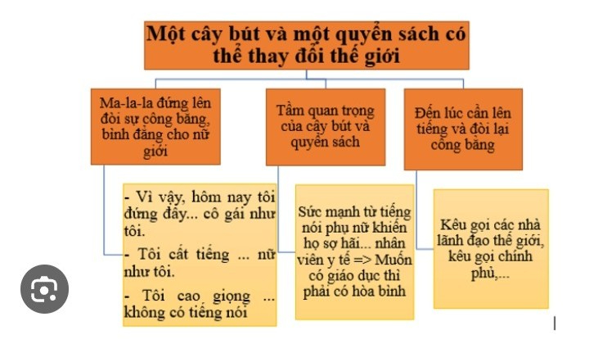
NGỮ VĂN
LỚP
11
VB1: MỘT CÂY BÚT VÀ MỘT QUYỂN SÁCH CÓ THỂ THAY ĐỔI THẾ GIỚI
Ma-la-la Diu-sa-phdai (Malalala Yousafzai)
Hình thành kiến thức mới

